Slide 1
Τα πολιτεύματα
ΑΡΧΑΪΚΗ ΕΠΟΧΗ

Slide 2
Η Πόλις-κράτος ως βασικός πολιτικός θεσμός
Πολιτικοί θεσμοί: Οι θεσμοί είναι υπεύθυνοι για τη συλλογική (πολιτική) οργάνωση της ζωής της κοινότητας (πολιτικά κόμματα, κυβέρνηση, κοινοβούλιο, πολίτευμα, συνδικάτα, οργανώσεις πολιτών που συμμετέχουν ενεργά στη λήψη αποφάσεων ή διεκδικούν)
Βασικά χαρακτηριστικά της Πόλης-Κράτους ως πολιτικός θεσμός
Ασκήθηκε εξουσία από τις ισχυρές κοινωνικές τάξεις
Λειτούργησαν οι κοινωνικοί ανταγωνισμοί
κάθε πόλη-κράτος είχε διαφορετική πολιτική εξέλιξη
Βασική εξελικτική πορεία της πόλης κράτος ως θεσμός:
βασιλεία- αριστοκρατία-ολιγαρχία-τυραννίδα -δημοκρατία

Slide 3
Βασιλεία
Η δημιουργία των πόλεων-κρατών συνδεθηκε με την παρακμή και πτώση της Βασιλείας
Διατηρήθηκε στις περιοχές με φυλετική οργάνωση και δεν δημιουργήθηκαν πόλεις-κράτη (Μακεδονία, Ήπειρος)

Slide 4
αριστοκρατία
Στην πόλη - κράτος επικράτησαν τα αριστοκρατικά πολιτεύματα όπου:
Οι άριστοι κατείχαν την εξουσία
Είχαν δύναμη από την καταγωγή και την κατοχή της γης

Slide 5
Ολιγαρχία
Η ανάπτυξη του εμπορίου και της βιοτεχνίας δημιούργησε νέες τάξεις: βιοτέχνες- έμποροι- ναυτικοί- τεχνίτες που
Ανταγωνίζονται για την εξουσία με τους ευγενείς μέσα από συγκρούσεις
Οπλιτική Φάλαγγα: νέο στρατιωτικό σώμα με πολεμιστές όσους είχαν την οικονομική δυνατότητα να αγοράζουν όπλα -
Ανάπτυξη της έννοιας της ισότητας ως προς την άσκηση εξουσίας

Slide 6
Συγκρούσεις
7ος- 6ος αι. Σκληρές συγκρούσεις μεταξύ ευγενών και πλουσίων-πλήθους
Καταγραφή του εθιμικού (άγραφου) δικαίου από Νομοθέτες - αισυμνήτες (Λυκούργος, Σόλων, Πιττακός κ.ά)-
συμμετοχή στην εξουσία ανάλογα με τον πλούτο-
διεύρυνση της πολιτικής βάσης
πολίτευμα: ολιγαρχικό ή τιμοκρατικό ( εισόδημα)
Διατήρηση των προβλημάτων του πλήθους
Διατήρηση των αντιθέσεων μεταξύ ευγενών- πλουσίων
Επιχείρηση εκμετάλλευσης των κοινωνικών αναταραχών για την επιβολή εξουσίας από τους ευγενείς

Slide 7
Επιβολή τυραννίδας (προσωπικής εξουσίας)
Τύραννοι : ορισμένοι φρόντισαν για την βελτίωση των συνθηκών ζωής των πολιτών
Άλλοι δολοφονήθηκαν από πολίτες λόγω κακής χρήσης της εξουσίας
6ος αι.π.Χ πτώση των τυραννικών καθεστώτων
επιβολή νέων ολιγαρχικών καθεστώτων σε ορισμένες πόλεις-κράτη
σε άλλες γίνονται μεταρρυθμίσεις- προετοιμάζεται η εγκαθίδρυση της δημοκρατίας

Slide 8
Δημοκρατία
Εκκλησία του Δήμου:
κυρίαρχο πολιτικό όργανο
Συνέλευση όλων των ενηλίκων κατοίκων με πολιτικά δικαιώματα
Ισηγορία: ισότητα ως προς την έκφραση λόγου - ελευθερία διατύπωσης της γνώμης
ισονομία: ισότητα συμμετοχής στην διαμόρφωση και ψήφιση των νόμων

Slide 9
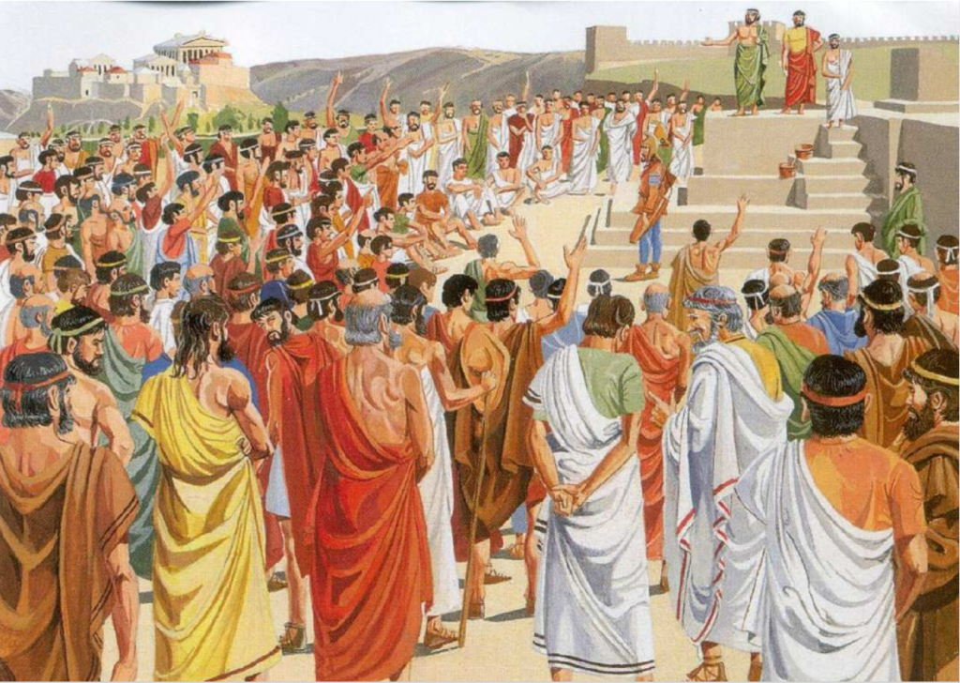
Κάθε πόλη-κράτος διατήρησε το δικό της σύστημα διακυβέρνησης
Η Σπάρτη: ολιγαρχικό πολίτευμα (7ος-2ος αι π.Χ)
Η Αθήνα πέρασε από την ολιγαρχία, την τυραννίδα στη δημοκρατία (7ος- 6ος αι)

Slide 10
ερωτήσεις
Σ-Λ Ένα από τα χαρακτηριστικά της πόλης κράτους είναι το γεγονός ότι οι ισχυρές τάξεις άσκησαν εξουσία
Σ-Λ Η ακμή και ανάπτυξη της Βασιλείας συνέβαλε στην δημιουργία των πόλεων-κρατών
Σ-Λ Οι άριστοι κατείχαν την εξουσία εξαιτίας της καταγωγής και της κατοχής της γης
Σ-Λ Στην ολιγαρχία την εξουσία κατείχαν οι νέες τάξεις, οι οποίες πλούτισαν από το εμπόριο, τη ναυτιλία και την βιοτεχνία
Σ-Λ Όλοι οι τύραννοι φρόντιζαν για τη ζωή των απλών ανθρώπων
Σ-Λ Όλες οι πόλεις κράτη είχαν το ίδιο σύστημα διακυβέρνησης
Πώς λειτουργούσε η Εκκλησία του Δήμου;
Ποια ήταν η εξελικτική πορεία του πολιτεύματος στις πόλεις-κράτη;

